Slide 1
Društvo naroda
Napravio: Luka Kolić

Slide 2
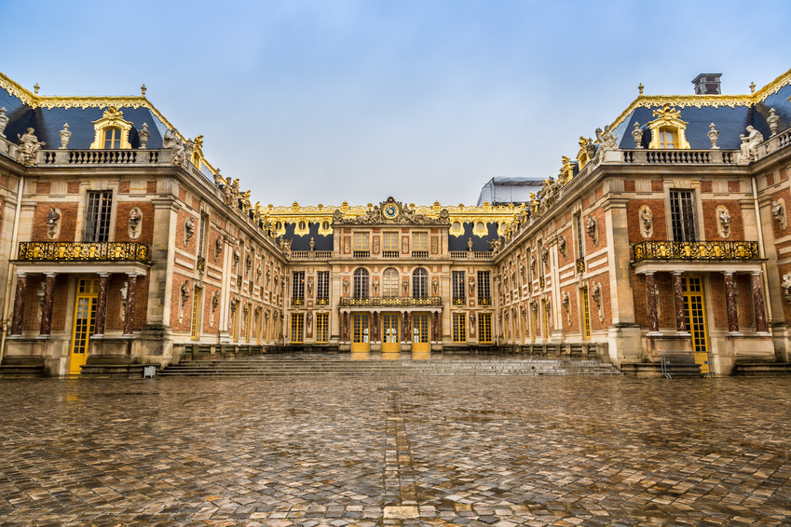
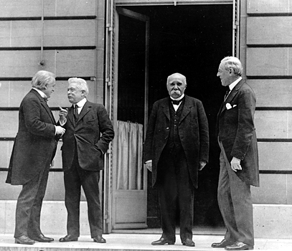
1919. g. – Društvo naroda – osnovao Wilson (predsjednik USA)
- U Versaillesu kod Pariza
- glavna zadaća: očuvanje mira u svijetu (dogovaranje)

Slide 3
- kazna: - Gospodarska mjera i Vojna mjera
- nitko im nije pomogao oko vojnih mjera jer nisu imali vojnike
- središte u Ženevi
- fašističke države napadaju, a društvo ih ne može spriječit.

Slide 4
Kraj
- oprostite što ovo nema slika jer na internetu mi ništa ne izbaci, ali našao sam te dvije.

